Slide 1
Тема урока:
«Общие сведения об оборудовании ПОП»

Slide 2
Общие сведения об оборудовании
Что такое машина-это совокупность механизмов, выполняющих определенную работу или преобразующих один вид энергии в другой.
Рабочие машины могут выполнять определенную работу: по изменению форм, размеров, свойств и состояния объектов труда. Объектами труда на ПОП служат пищевые продукты подвергающиеся различной технологической обработке-очистке, измельчению, взбиванию, перемешиванию, формированию и. т. д.

Slide 3
По степени автоматизации и механизации выполняемых технологических процессов различают машины:
Неавтоматические;
полуавтоматические;
автоматические.

Slide 4
Классификация машин
1. Для обработки овощей и картофеля.
2. Для обработки мяса и рыбы.
3. Для обработки муки и теста.
4. Для нарезки хлеба и гастрономических продуктов.
5. Для мытья столовой посуды и приборов.

Slide 5
Автоматическая машина.
Для нарезки моркови.

Slide 6
Неавтоматическая машина.
Для нарезки теста.

Slide 7
Полуавтоматические машины.
Для очистки картофеля.

Slide 8
Требования к материалом, используемых для изготовления машин.
Машины изготавливают из металлических и неметаллических материалов. Выбор материала зависит от назначения машины и способа их изготовления.
При выборе материала учитываются требования прочности и жесткости деталей, а т. ж. технологичность их изготовления.
Прочность - это свойства детали под действием внешних приложенных сил не допускать поломки и остаточных деформаций.
Жесткость - это свойство детали под действием внешних приложенных сил допускать упругие деформации. Основной материал для изготовления машин является столь и чугун. Из цветного материала применяют алюминий, медь, хром, никель, цинк и сплавы на их основе которые имеют хорошую прочность малый удельный вес и хорошо обрабатываются.

Slide 9
Неавтоматическая машина.
Для нарезки овощей.

Slide 10
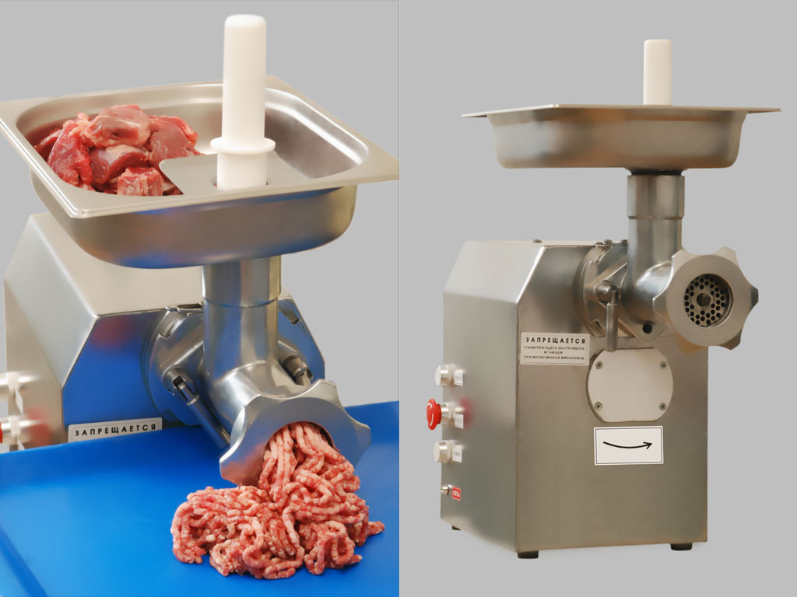

Slide 11
Полуавтоматическая машина.
Для нарезки хлеба.

Slide 12
Полуавтоматическая машина.
Для формирования котлет.

Slide 13
Полуавтоматическая машина.
Тестомесительная машина.

Slide 14
Полуавтоматическая машина.
Для мытья овощей.

Slide 15
Неавтоматическая машина.
Для раскатки теста.

Slide 16
Ответить на вопросы по теме урока:
1. Что такое машина?
2. Какую работу могут выполнять машины?
3. Как классифицируют машины?
4. Как классифицируют машины по степени автоматизации и механизации?
5. Какие требования предъявляют к материалам из которых изготавливают машины?

Slide 17
Спасибо за внимание…
Список литературы:
учебник, автор В.П. Золин
«Технологическое оборудование ПОП»

